Slide 1



Classifying and Summarizing AI-related Text Data using
IBM Granite 3.3-8B
Capstone Project – September 2025
Ali Akbar Permana | ITENAS

Slide 2

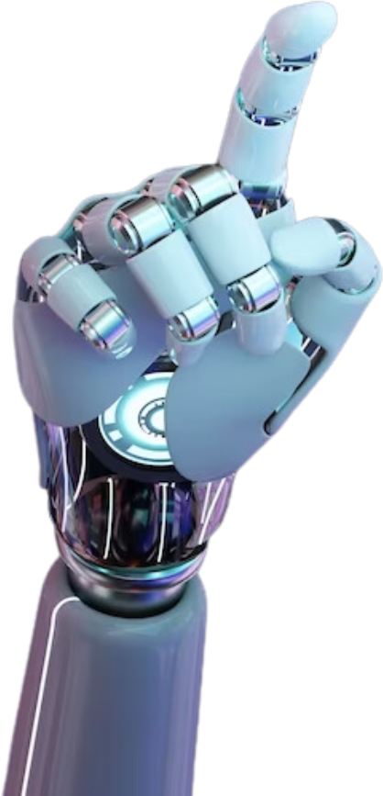
02
Project Overview
Objectives:
Classify AI-related texts into four categories: Applications, Risks, Ethics, and Future Trends.
Generate concise and meaningful summaries of AI content.
Compare performance across datasets (100 vs 200 texts).
Provide insights for AI content organization.
Key Technologies:
IBM Granite 3.3-8B Instruct Model
Google Colab + Python
Replicate API

Slide 3
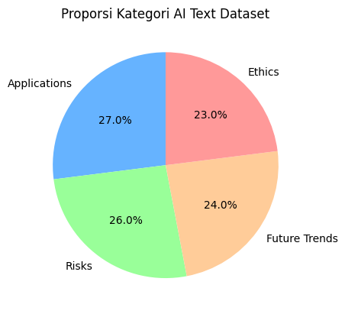
03
DATASET OVERVIEW
Dataset yang digunakan terdiri dari 200 teks berbahasa Inggris seputar topik Artificial Intelligence.
Teks dibagi ke dalam 4 kategori utama:
Applications – penggunaan AI di berbagai industri
Risks – potensi bahaya & dampak negatif AI
Ethics – isu moral & keadilan dalam penerapan AI
Future Trends – prediksi perkembangan AI di masa depan
Rata-rata panjang teks adalah 68 karakter, sehingga relatif singkat dan mudah dianalisis.

Slide 4
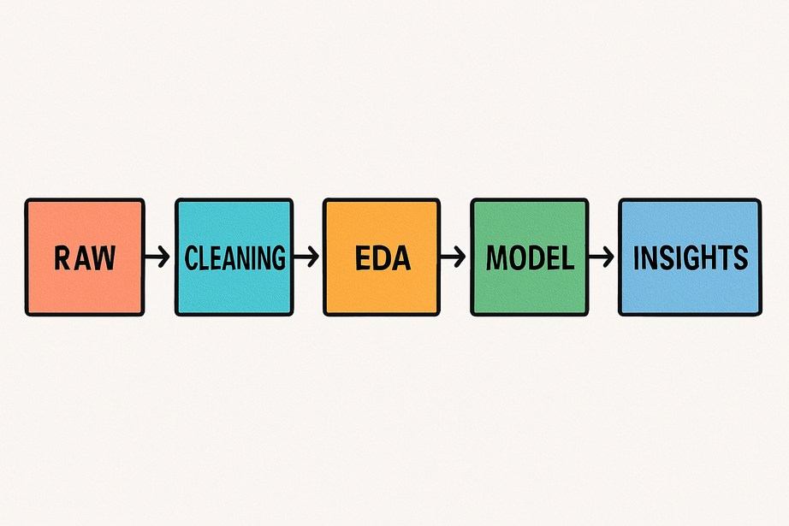
04
Analysis Process
Proses analisis dilakukan secara bertahap:
Data Preparation – membersihkan data dari format Markdown menjadi CSV yang rapi
Exploratory Data Analysis (EDA) – mengecek distribusi label, panjang teks, dan contoh data
Model Implementation – menggunakan IBM Granite melalui Replicate API
Evaluation & Insights – mengukur performa model dan menarik kesimpulan
Pipeline ini memastikan data valid sebelum digunakan pada model AI.

Slide 5
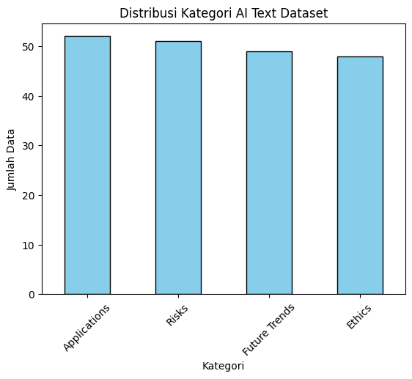
05
Key Visualizations
Hasil EDA menunjukkan dataset cukup seimbang di setiap kategori:
Applications: 50 teks
Risks: 50 teks
Ethics: 49 teks
Future Trends: 49 teks
Analisis panjang teks juga menunjukkan distribusi yang konsisten, sehingga mempermudah model dalam melakukan klasifikasi.

Slide 6
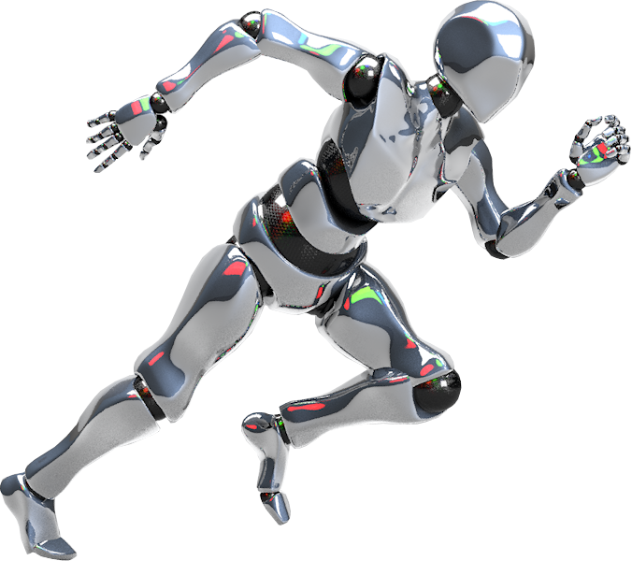
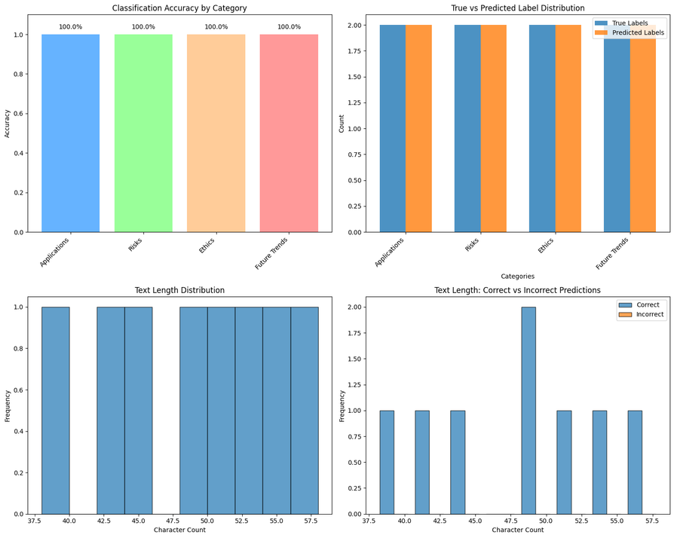
Model Performance
06
IBM Granite diuji dengan prompt klasifikasi dan prompt ringkasan.
Hasil uji pada sample teks menunjukkan akurasi 100% di keempat kategori:
Applications → terdeteksi dengan benar
Risks → risiko diidentifikasi dengan tepat
Ethics → konteks etika dipahami
Future Trends → tren masa depan dikenali
Hal ini menunjukkan model mampu memahami konteks AI dengan baik.

Slide 7
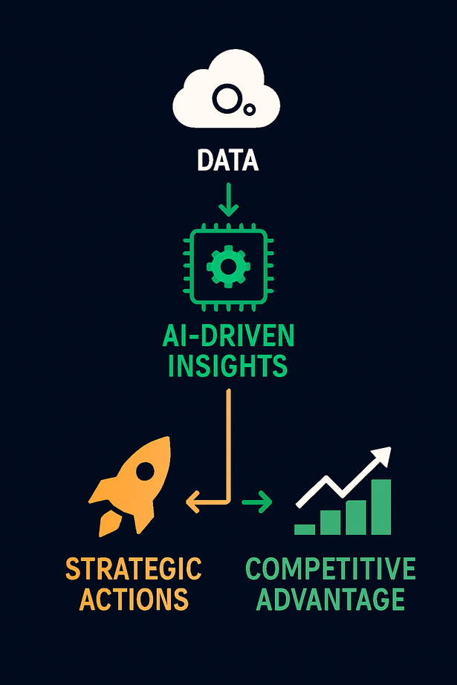
07
Insights & Business Value
IBM Granite membantu mengubah data teks terkait AI menjadi insight yang bermakna.
Dari insight ini, organisasi dapat mengambil strategic actions yang tepat dan akhirnya memperoleh competitive advantage.
Key Insights:
Dataset seimbang membuat klasifikasi lebih adil
Granite efektif untuk teks singkat di domain AI
Prompt yang spesifik meningkatkan akurasi
Business Value:
Automation: Menghemat waktu dalam klasifikasi konten
Decision Support: Memberi dasar yang lebih kuat untuk strategi bisnis
Scalability: Siap diterapkan ke ribuan data real-time

Slide 8

08
Conclusions & Recommendations
Penjelasan:
IBM Granite terbukti handal untuk klasifikasi teks AI dan ringkasan singkat.
Dataset seimbang berperan penting dalam menjaga akurasi model.
Sistem ini bisa diperluas ke dataset yang lebih besar atau konten multibahasa.
Rekomendasi:
Implementasi API untuk pemakaian real-time
Integrasi ke sistem berita, riset, dan pendidikan
Pengembangan lanjutan untuk mendukung bahasa lain

Slide 9
Thank You!
Thank You for Your Attention
For more information, please contact:
📧 Email: aliakbar.vk42@gmail.com
🔗 GitHub: github.com/aliakbar/AI-Text-Classification
💼 LinkedIn: www.linkedin.com/in/ali-akbar-permana-4ab80436a

